Slide 1

PROJET DE FIN DE MATIÈRE (IIR)
CONCEPTION ET DÉVELOPPEMENT D'UNE PLATEFORME E-LEARNING WEB EXTENSIBLE
Réalisé par :
Encadré par :
CHARAI Rim | EL IDRYSY Nizar | ZAHAAR Israe
Mme. Soundouss ABROUN
3ème Année Informatique et Réseaux
Année Universitaire 2025–2026

Slide 2

PLAN DE PRÉSENTATION
01
Contexte et Problématique
02
Objectifs du Projet
Analyse & Cahier des charges fonctionnel
03
Solution Proposée & Architecture Technique
04
Réalisation & Démonstration
05

Slide 3
01
Contexte et Problématique

Slide 4


01 - CONTEXTE TECHNIQUE & ÉVOLUTION
Architecture Héritée (CLI)
Nouveau Paradigme Web
Volatilité : Stockage éphémère en structures de données Python (listes/dict) perdu à la fermeture.
Nom de Code : NEXUS LEARN.
Persistence : Transition complète vers une base relationnelle via couche d'abstraction ORM.
Limitation : Thread utilisateur unique basé sur des entrées/sorties séquentielles en terminal.
Modèle : Accessibilité universelle par navigateur web, supportant la concurrence multi-sessions.
Ergonomie : Courbe d'apprentissage ardue, inadaptée aux utilisateurs finaux académiques.

Slide 5

01 - PROBLÉMATIQUE ACADÉMIQUE
Limites des environnements d'apprentissage non intégrés :
Rupture d'intégrité des données : Difficulté d'assurer la cohérence entre les inscriptions des étudiants et le suivi dynamique de progression.
Permissions permissives : Manque de barrières étanches de contrôle d'accès entre les créateurs de contenus (Enseignants) et les consommateurs (Étudiants).
Exploitation de médias lourds : Incapacité des systèmes légers à orchestrer nativement les téléversements de fichiers PDF, images et supports textuels structurés.

Slide 6
02
Objectifs du Projet

Slide 7

02 - OBJECTIF GÉNÉRAL
Migration Web Full-Stack Robuste
L'objectif premier est de concevoir une application web e-learning modulaire sécurisée sous le framework Django, capable d'interconnecter de manière transparente les rôles d'Administration, d'Enseignement et d'Apprentissage.

Slide 8

02 - OBJECTIFS SPÉCIFIQUES SYSTÈME
Sécurisation RBAC
Moteur d'Évaluation Auto-géré
Garantir l'isolement complet des vues applicatives par décorateurs de requêtes.
Calculer et consigner instantanément en base les scores des questionnaires soumis.
Centralisation des Ressources
Audits Métriques
Structurer les leçons de manière hiérarchique rattachée aux cours parents.
Mettre à disposition de l'administrateur un monitoring global de l'écosystème.

Slide 9
03
Analyse & Cahier des charges

Slide 10
03 - MATRICE DES RÔLES & BESOINS
Acteur Cible | Fonctionnalités Métiers Implémentées
Administrateur | Supervision via panel Django, gestion du cycle de vie des utilisateurs, modération des contenus obsolètes et monitoring analytique.
Enseignant (Professeur) | Opérations CRUD complètes sur les cours, édition textuelle des chapitres, gestion des fichiers joints (PDF/Images), et élaboration de quiz (Questions/Options).
Étudiant | Consultation du catalogue de formations, inscription autonome aux modules, lecture asynchrone des leçons, soumission de quiz et visualisation de notes.

Slide 11
03 - SCHÉMA RELATIONNEL DES DONNÉES
Règles d'Association ORM
One-to-One (1:1) : Django User $\leftrightarrow$ ProfilUtilisateur pour étendre l'authentification native avec un attribut de type énuméré (Rôle).
One-to-Many (1:N) : Un Cours possède plusieurs instances de Lecon et Quiz liés par clés étrangères de cascade.
Many-to-Many (N:M) : Inscriptions sert de table de jonction pour mapper l'historique croisé Étudiants $\leftrightarrow$ Cours.

Slide 12
04
Solution Proposée / Architecture

Slide 13
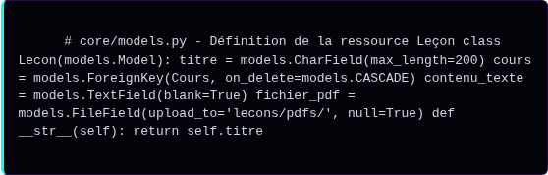
04 - PATTERN MVT & ROUTAGE DES FICHIERS
L'architecture repose sur une isolation stricte via l'écosystème Django :
Model : Déclaration Python compilée par l'ORM en tables SQLite.
View : Contrôleurs interceptant les requêtes HTTP et exécutant les validations.
Template : Rendu dynamique via le moteur DTL (Django Template Language).
Les fichiers physiques sont stockés sur le serveur selon le routage des variables MEDIA_ROOT et MEDIA_URL.

Slide 14
05
Réalisation & Démonstration

Slide 15

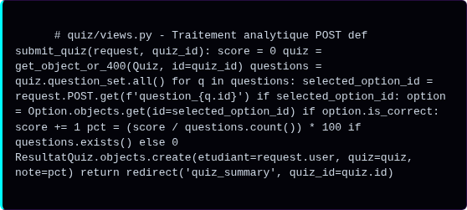
05 - ALGORITHME D'ÉVALUATION DES QUESTIONNAIRES
Analyse de l'Exécution
Le traitement backend s'exécute en temps linéaire $O(N)$ où $N$ est le nombre de questions du quiz :
Extraction sécurisée des IDs via le dictionnaire request.POST.
Vérification de l'état du drapeau booléen is_correct directement en base de données.
Persistance atomique de l'instance ResultatQuiz pour alimenter les tableaux de bord.

Slide 16




05 - INTERFACES GRAPHIQUES & DESIGN VERRE
Espace Enseignant / Analytics
Espace Étudiant / Apprentissage
[Capture d'écran : Vue de création de cours et monitoring d'inscription sous Bootstrap 5 & CSS Glassmorphism]
[Capture d'écran : Consultation du catalogue avec barre de progression interactive calculée dynamiquement]

Slide 17

MERCI DE VOTRE ATTENTION
La séance est ouverte aux questions et discussions techniques.
link to the project

